Slide 1
MANAJEMEN KEPERAWATAN
Dr. Mubarak

Slide 2
KONSEP DASAR, TUJUAN, SYARAT, KOMPONEN PERENCANAAN

Slide 3
KEMAMPUAN AKHIR YANG DIHARAPKAN
Mahasiswa mampu menyusun perencanaan manajemen keperawatan suatu unit ruang rawat sesuai dengan tahapan penyusunan perencanaan dan standar akreditasi pelayanan

Slide 4
PENGERTIAN MANAJEMEN KEPERAWATAN
Manajemen keperawatan ADALAH proses pelaksanaan pelayana keperawatan melalui upaya staf keperawatan untuk memberikan asuhan keperawatan, pengobatan, dan rasa aman kepada pasien atau keluarga serta masyarakat (Gillies, 1985).
Manajemen keperawatan ADALAH proses bekerja melalui anggota staf keperawatan untuk memberikan Asuhan Keperawatan secara profesional (Nursalam, 2002).

Slide 5
FUNGSI MANAJEMEN
G. Terry | L. Gullick | H. Fayol | Koontz-Donnel
Planning | Planning | Planning | Planning
Organizing | Organizing | Organizing | Organizing
Actuating | Staffing Directing coordinating | commanding coordinating | Staffing Directing
Controlling |  | Controlling | Controll-ing
 | Budgeting

Slide 6
FUNGSI MANAJEMEN
Perencanaan
(Planning)
Pengorganisasian
(Organizing)
Pengarahan/penggerakan dan pengimplementasian
(Directing/ Leading/Actuating)
Pengawasan dan pengendalian
(Controlling)

Slide 7
Kegiatan dalam Fungsi-fungsi Manajemen
1. Planning Penentuan Tujuan dan Bagaimana Cara Pencapaian yang terbaik
2. Organizing Penentuan Bagaimana Penyusunan Organisasi dan Aktifitas dapat dilakukan
4. Controlling
Monitoring dan Perbaikan Aktifitas yang sedang berjalan agar Tujuan dapat tercapai
3. Leading/ actuating Proses Memotivasi Anggota Organisasi agar Planning dapat dijalankan
Keterangan:
Menunjukkan Arah Tahapan dari setiap fungsi manajemen
Menunjukkan keterkaitan timbal balik antar fungsi manajemen

Slide 8
1. Kegiatan dalam Fungsi Perencanaan (Planning)
Menetapkan tujuan
Merumuskan strategi untuk mencapai tujuan tersebut
Menentukan sumber-sumber daya yang diperlukan
Menetapkan standar/indikator keberhasilan dalam pencapaian tujuan

Slide 9
2. Kegiatan dalam Fungsi Pengorganisasian (Organizing)
Mengalokasikan sumber daya, merumuskan dan menetapkan tugas, dan menetapkan prosedur yang diperlukan
Menetapkan struktur organisasi yang menunjukkan adanya garis kewenangan dan tanggungjawab
Kegiatan perekrutan, penyeleksian, pelatihan dan pengembangan sumber daya manusia/tenaga kerja
Kegiatan penempatan sumber daya manusia pada posisi yang paling tepat

Slide 10
3. Kegiatan dalam Fungsi Pengarahan/penggerakan dan Implementasi (Directing/ Leading/Actuating)
Mengimplementasikan proses kepemimpinan, pembimbingan, dan pemberian motivasi kepada tenaga kerja agar dapat bekerja secara efektif dan efisien dalam pencapaian tujuan
Memberikan tugas dan penjelasan rutin mengenai pekerjaan
Menjelaskan kebijakan yang ditetapkan

Slide 11
4. Kegiatan dalam Fungsi Pengawasan dan Pengendalian (Controlling)
Mengevaluasi keberhasilan dalam pencapaian tujuan sesuai dengan indikator yang telah ditetapkan
Mengambil langkah klarifikasi dan koreksi atas penyimpangan yang mungkin ditemukan
Melakukan berbagai alternatif solusi atas berbagai masalah yang terkait dengan pencapaian tujuan

Slide 12
FOKUS PELAYANAN MANAJEMEN KEPERAWATAN
MAN
MONAY
MATERIAL
METHOD

Slide 13
Manajemen Layanan/ Operasional
Manajemen asuhan keperawatan
LINGKUP MANAJEMEN KEPERAWATAN

Slide 14
Manajemen Layanan/Operasional
Pelayanan keperawatan di rumah sakit dikelola oleh bidang perawatan yang terdiri dari tiga tingkatan menajerial dan setiap tingkatan dipimpin oleh seseorang yang mempunyai kompetensi yang relevan.
Top Leader/Top Management
Middle Leader/Middle Management
Lower Leader/Lower Management

Slide 15
Manajemen asuhan keperawatan
PENGKAJIAN
DIAGNOSA
INTERVENSI
IMPLEMENTASI
EVALUASI

Slide 16
HIRARKI PERENCANAAN DAN PERENCANAAN STRATEGIS

Slide 17
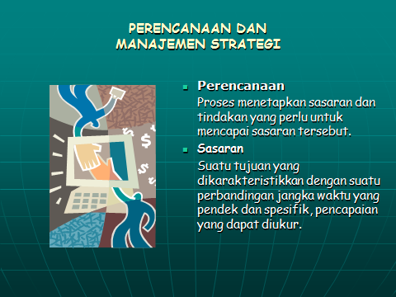

Slide 18
Arti penting Sasaran dan Rencana
Arti Penting Sasaran
Sasaran memberikan arah
Sasaran memfokuskan usaha kita
Sasaran menjadi pedoman rencana dan keputusan kita
Sasaran membantu kita mengevaluasi kemajuan yang kita capai.
Arti Penting Perencanaan
Tanpa perencanaan, para manajer tidak dapat mengetahui bagaimana sebaiknya mereka mengorganisasikan orang dan sumber daya secara efektif. Bahkan mereka tidak mempunyai ide yang jelas tentang apa yang perlu mereka organisasikan

Slide 19
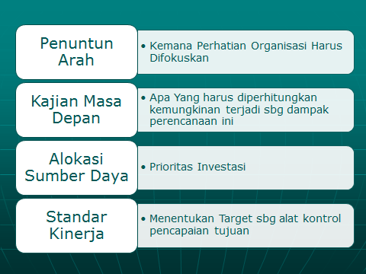

Slide 20
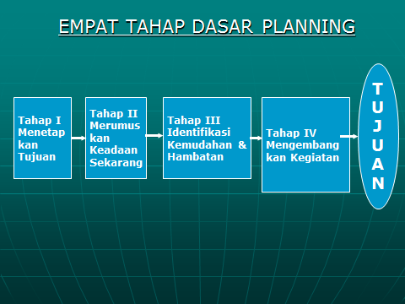

Slide 21
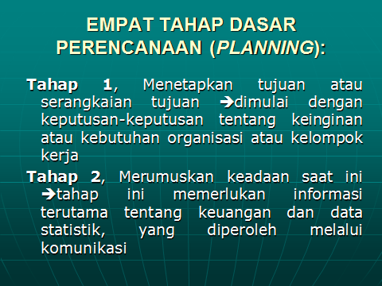

Slide 22
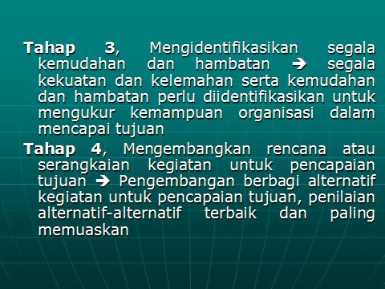

Slide 23
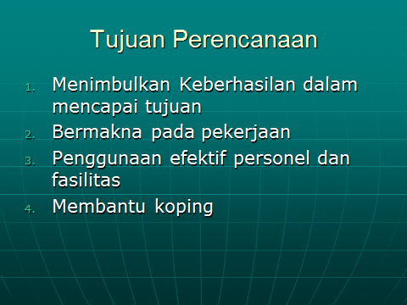

Slide 24
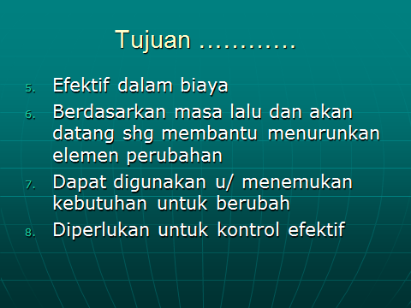

Slide 25
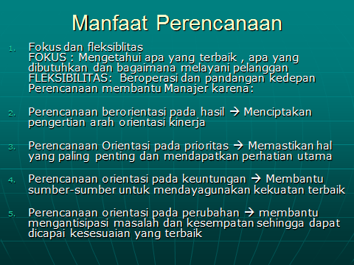

Slide 26
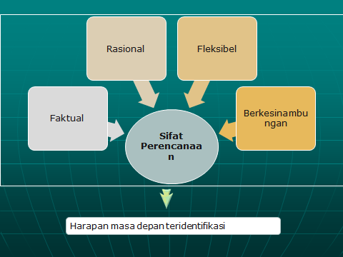

Slide 27
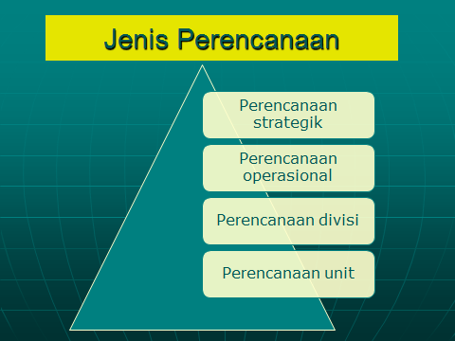

Slide 28
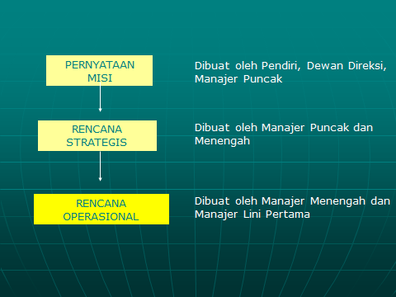

Slide 29
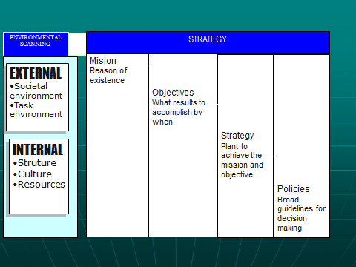

Slide 30
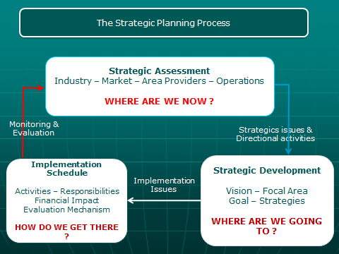

Slide 31
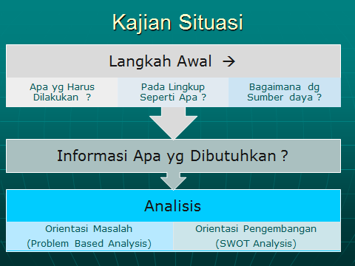

Slide 32
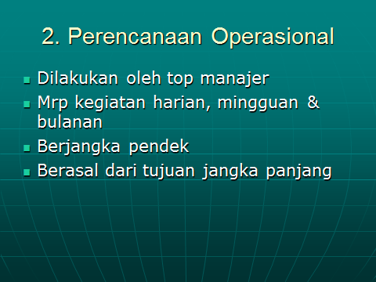

Slide 33
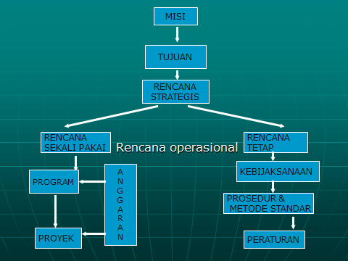

Slide 34
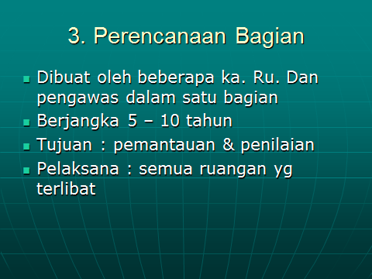

Slide 35
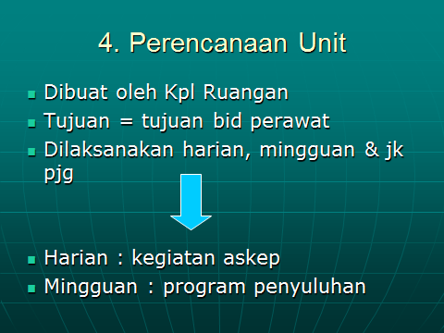

Slide 36
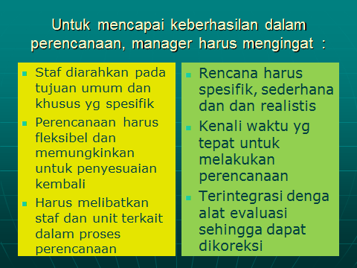

Slide 37
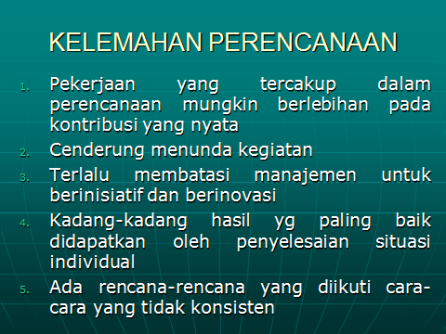

Slide 38
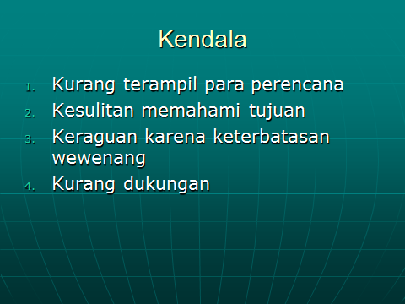

Slide 39
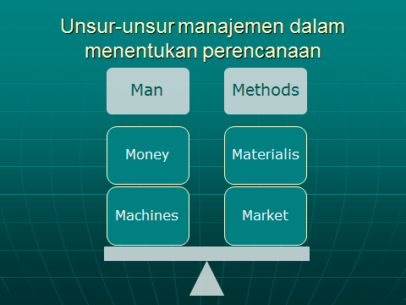

Slide 40
KASUS
Saudara merupakan manajer sebuah klinik kesehatan. Topik pembicaraan pagi ini di surat kabar mengenai peningkatan jumlah keluarga di kota saudara. Telah terjadi peningkatan 10% populasi di tahun lalu, dan diperkirakan akan terus meningkat. Saudara memperkirakan hal ini akan berdampak ke jumlah populasi di klinik.
Saudara memutuskan untuk mengumpulkan staf dan memdiskusikan strategi yang perlu dikembangkan untuk mengatasi masalah dan kemungkinan yang terjadi dari perubahan demografi tersebut.

Slide 41
TUGAS
Susun 10 langkah yang dikembangkan dalam rencana strategis. Siapa saja yang akan terlibat dalam strategi tersebut secara personal dan organisasi.
Buat 10 sampai 12 strategi yang akan membantu dalam perencanaan. Data apa saja yang diperlukan untuk membantu perencanaan? Perkembangan apa yang ada di kota anda yang dapat membuat efek positif dan negatif dalam perencanaan saudara?

Slide 42


